Slide 1



Tecnológico Nacional de México
Instituto Tecnológico de Frontera Comalapa
Docente: Francisco Javier Mingo Velázquez
Alumna: Elizabeth Lubia Jiménez González
Materia: Est. De datos
Semestre: 3°
Modalidad: Escolarizado
Carrera: Ingenieria en Sistemas Computacionales
Trabajo: Reporte de práctica
Fecha de entrega: 23 de septiembre del 2026
Frontera Comalapa Chiapas

Slide 2
introducción
En el presente reporte de práctica se detalla el diseño, la arquitectura y la implementación de las estructuras de datos lineales: Pilas, Colas y Listas. El objetivo de este documento es explicar a fondo cómo está construido el programa desde su código fuente, el cual fue desarrollado bajo el patrón de diseño Vista Controlador en IntelliJ IDEA, utilizando JavaFX y Scene Builder para la interfaz gráfica.
A lo largo de este reporte, se analiza detalladamente el funcionamiento del código de cada uno de los botones del menú principal, desglosando los eventos que desencadenan. Finalmente, se incluye una sección con las capturas y la descripción de la ejecución real del programa.

Slide 3
Justificación
La realización de esta práctica y la elaboración de su reporte técnico se justifican en la importancia de aprender a desarrollar software bajo estándares profesionales, yendo más allá de la simple funcionalidad del código. En el ámbito de la programación, no basta con que un programa "funcione"; es fundamental que su estructura sea limpia, organizada y fácil de mantener. Por esta razón, este proyecto se diseñó separando la lógica del negocio, el control y la interfaz gráfica en carpetas independientes de Clases, Controllers y Views.

Slide 4
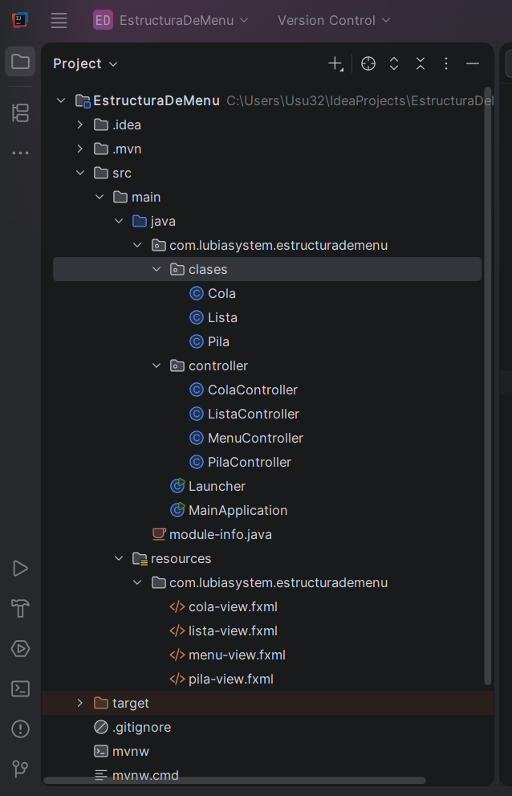
Primero hice la carpeta de clases para colocar.
Estas son las clases de cada una de las estructuras.
Después hice otra carpeta para colocar los controller y especificar el código de cada estructura.
Y estos son los controller.
Estos son los códigos para el diseño de SceneBuilder.

Slide 5
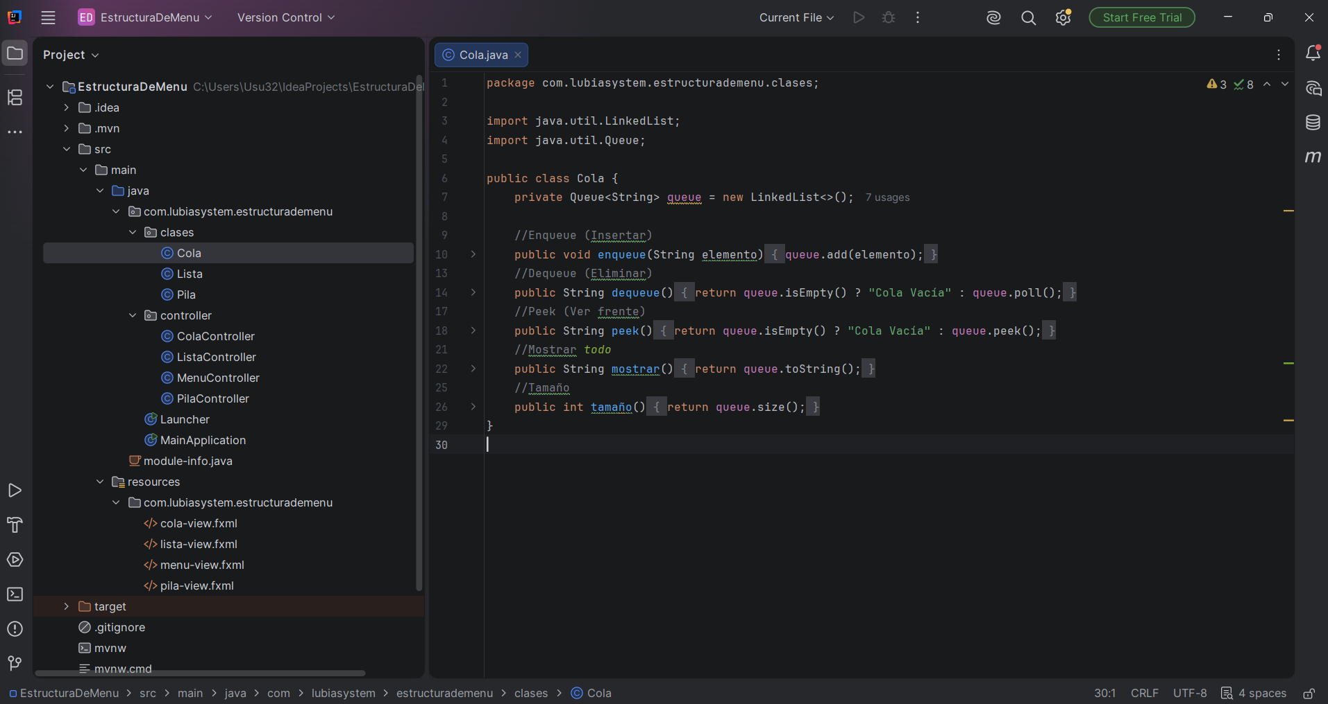
Clase de Cola
Son importaciones para llamar ciertas herramientas.
Este código sirve para insertar.
Es para eliminar los datos.
Esto es para ver los datos de frente.
Para mostrar todos los datos en una fila.
Para mostrar la cantidad de datos que ingresamos.

Slide 6
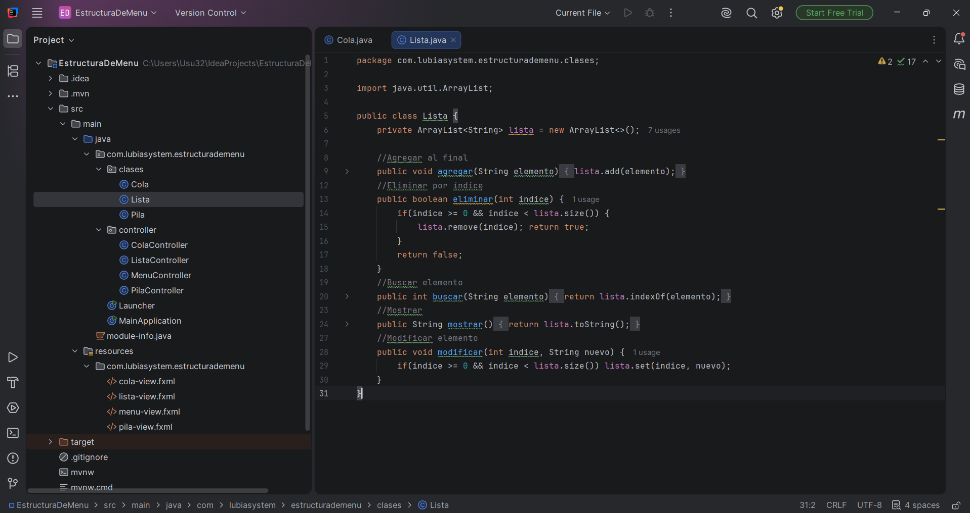
Clase de lista
Para agregar el botón de eliminar elementos del índice.
Este es un elemento para agregar los elementos.
E igual estos son los códigos para los demás botones.

Slide 7
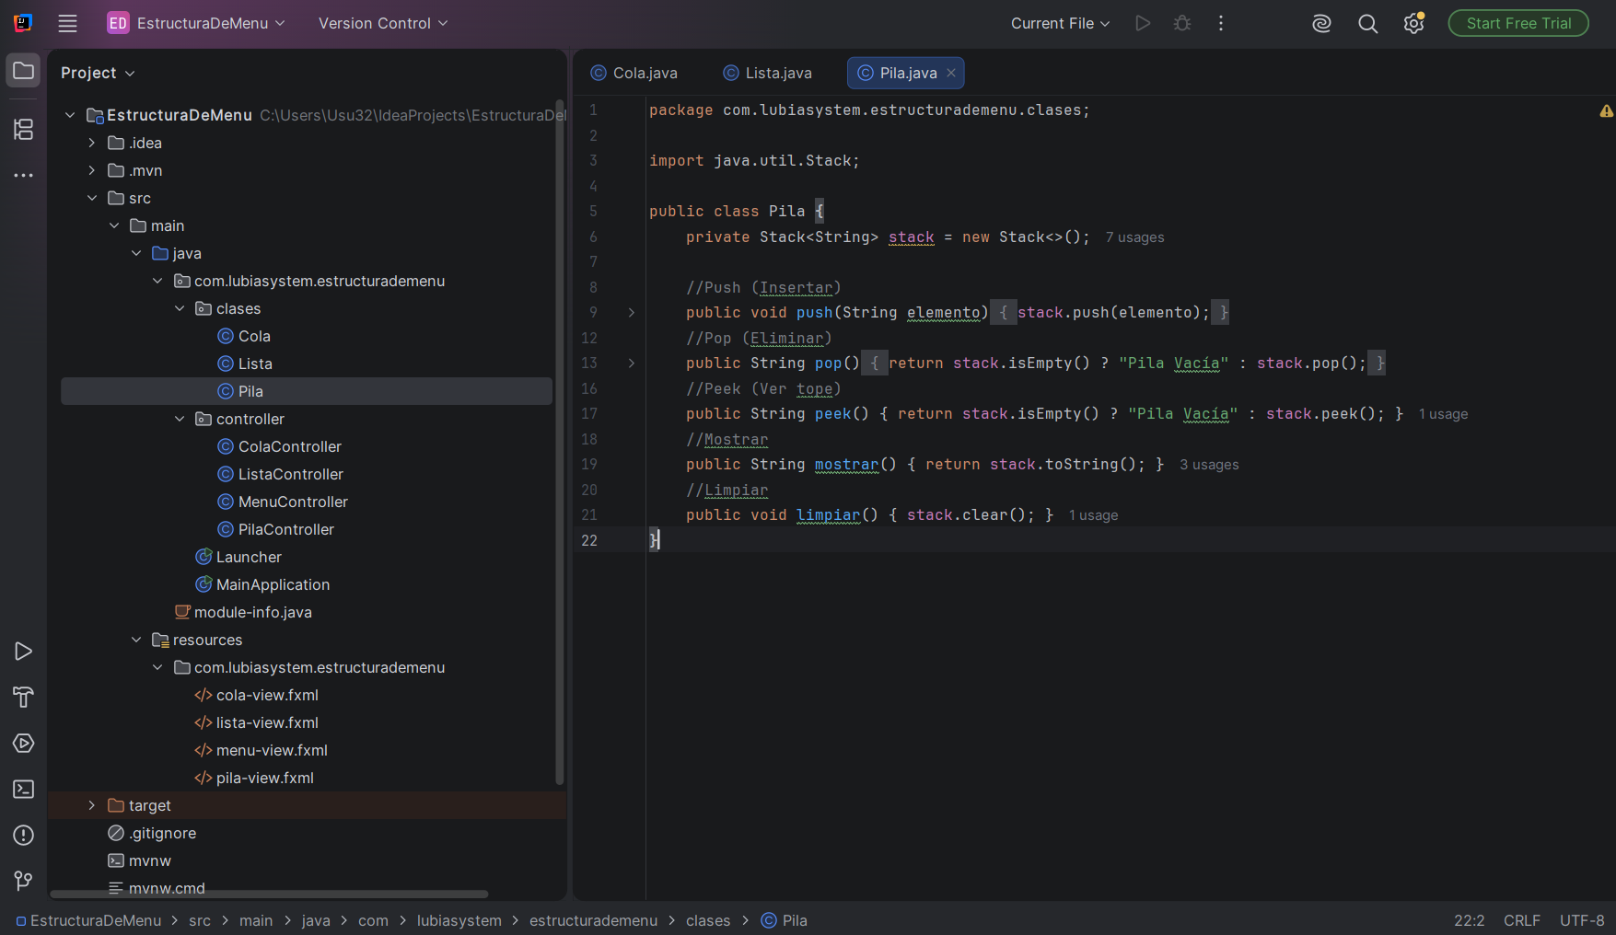
Clase de Pila
Estos igual son códigos para dar mención lo que tiene que hacer cada botón.
Uno para insertar.
Otro para eliminar.
Para hacer un tope o cual es el ultimo.
Para mostrar todos los números insertados.
Y para limpiar y dejar limpio el espacio.

Slide 8
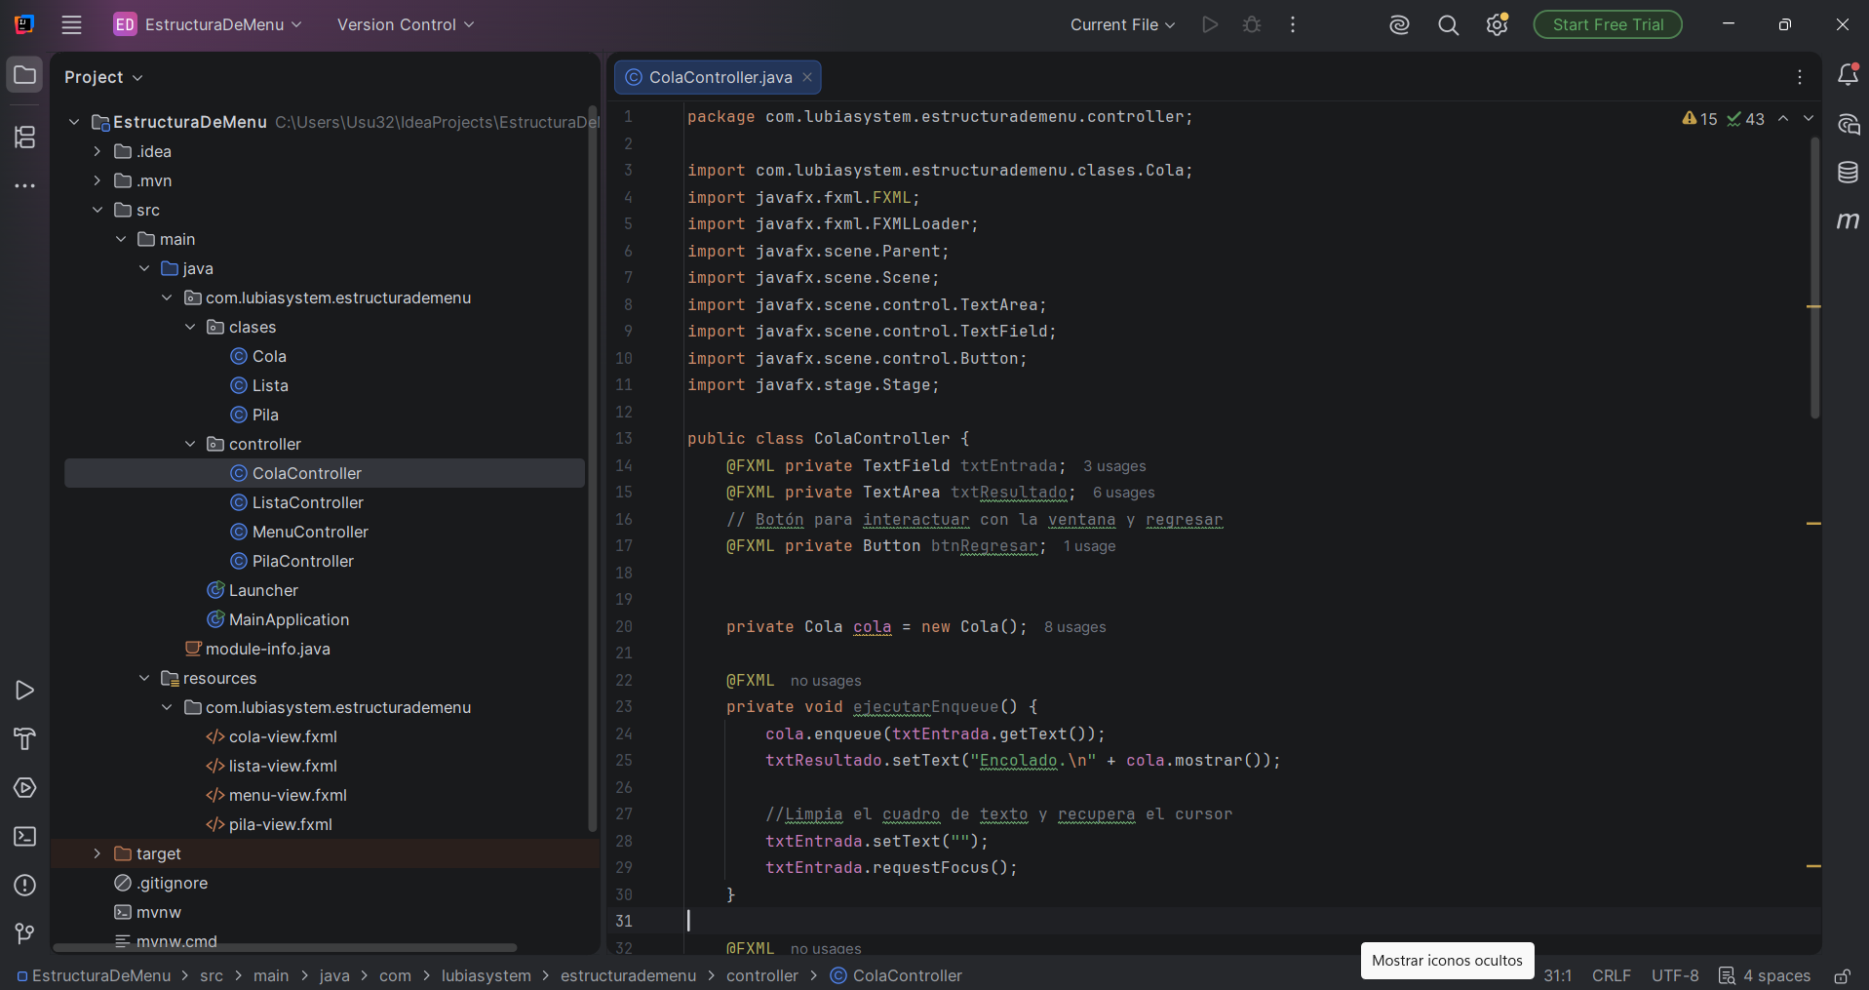
Cola Controller
Estos son los FXML para interactuar con los botones de Scene Builder.
Son las importaciones para llamar las herramientas de SceneBuilder.

Slide 9
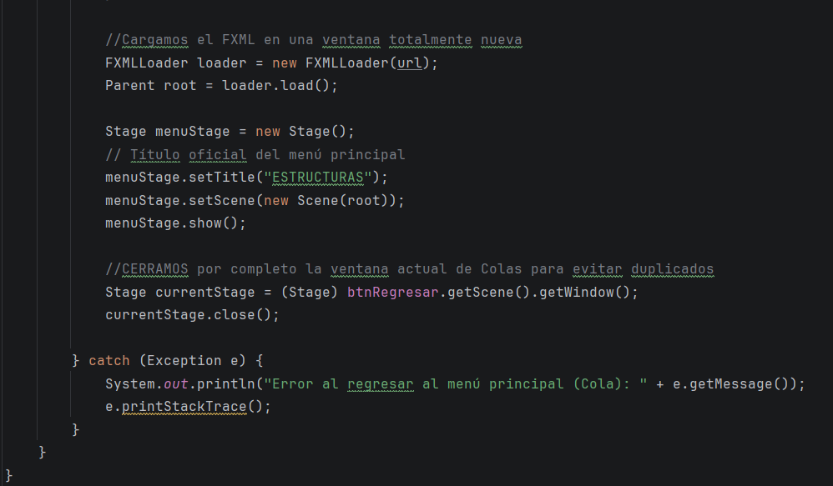
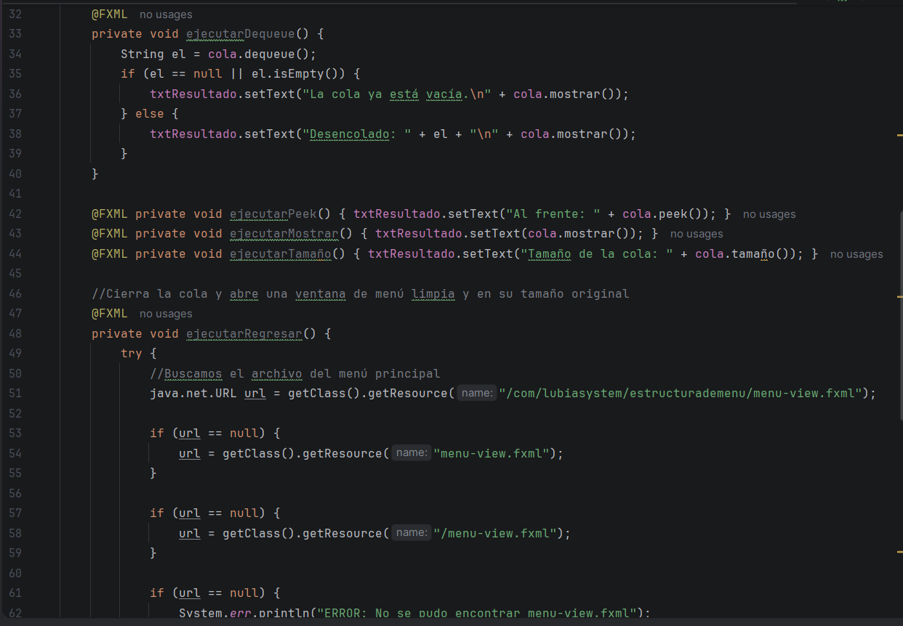
Obtiene el elemento al inicio de la cola con cola.dequeue.
Verifica si la cola estaba vacía y muestra un mensaje.
Sirve para ver el elemento que está al frente de la cola sin eliminarlo. Muestra el resultado en el campo de texto.
Sirve para visualizar todos los elementos que se encuentran actualmente guardados en la cola
Sirve para saber cuántos elementos hay en total dentro de la cola.
Sirve para volver al menú principal de la aplicación cambiando de ventana.
Primero busca en la ruta absoluta.
intenta buscarlo en la carpeta local: menu-view.fxml.

Slide 10
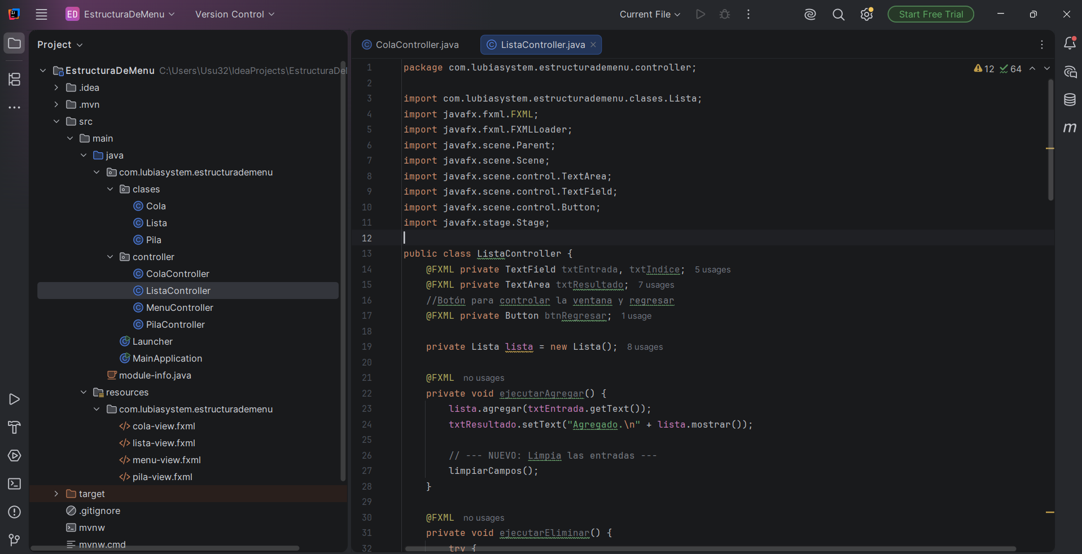
Lista controller
Y con los demás es la misma explicación con anterior que se explico.
Define la ubicación de este archivo dentro de la estructura del proyecto.
Importa las clases y herramientas que se usan de SceneBuilder.
Estas variables fxml se enlazan directamente con los elementos visuales del archivo lista-view.fxml
Sirve para insertar nuevo elemento en la celda

Slide 11
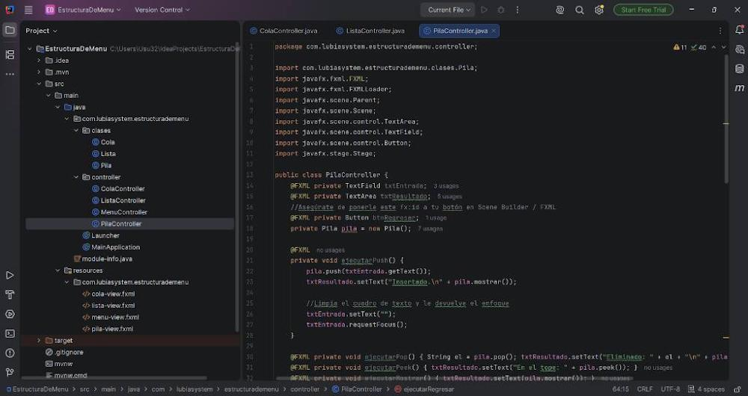
PILa controller
Instancia interna de la estructura de datos Pila para almacenar los elementos.
Conecta la parte visual con SceneBuilder para el diseño.
Sirve para agregar (apilar) un elemento en la parte superior de la pila.

Slide 12
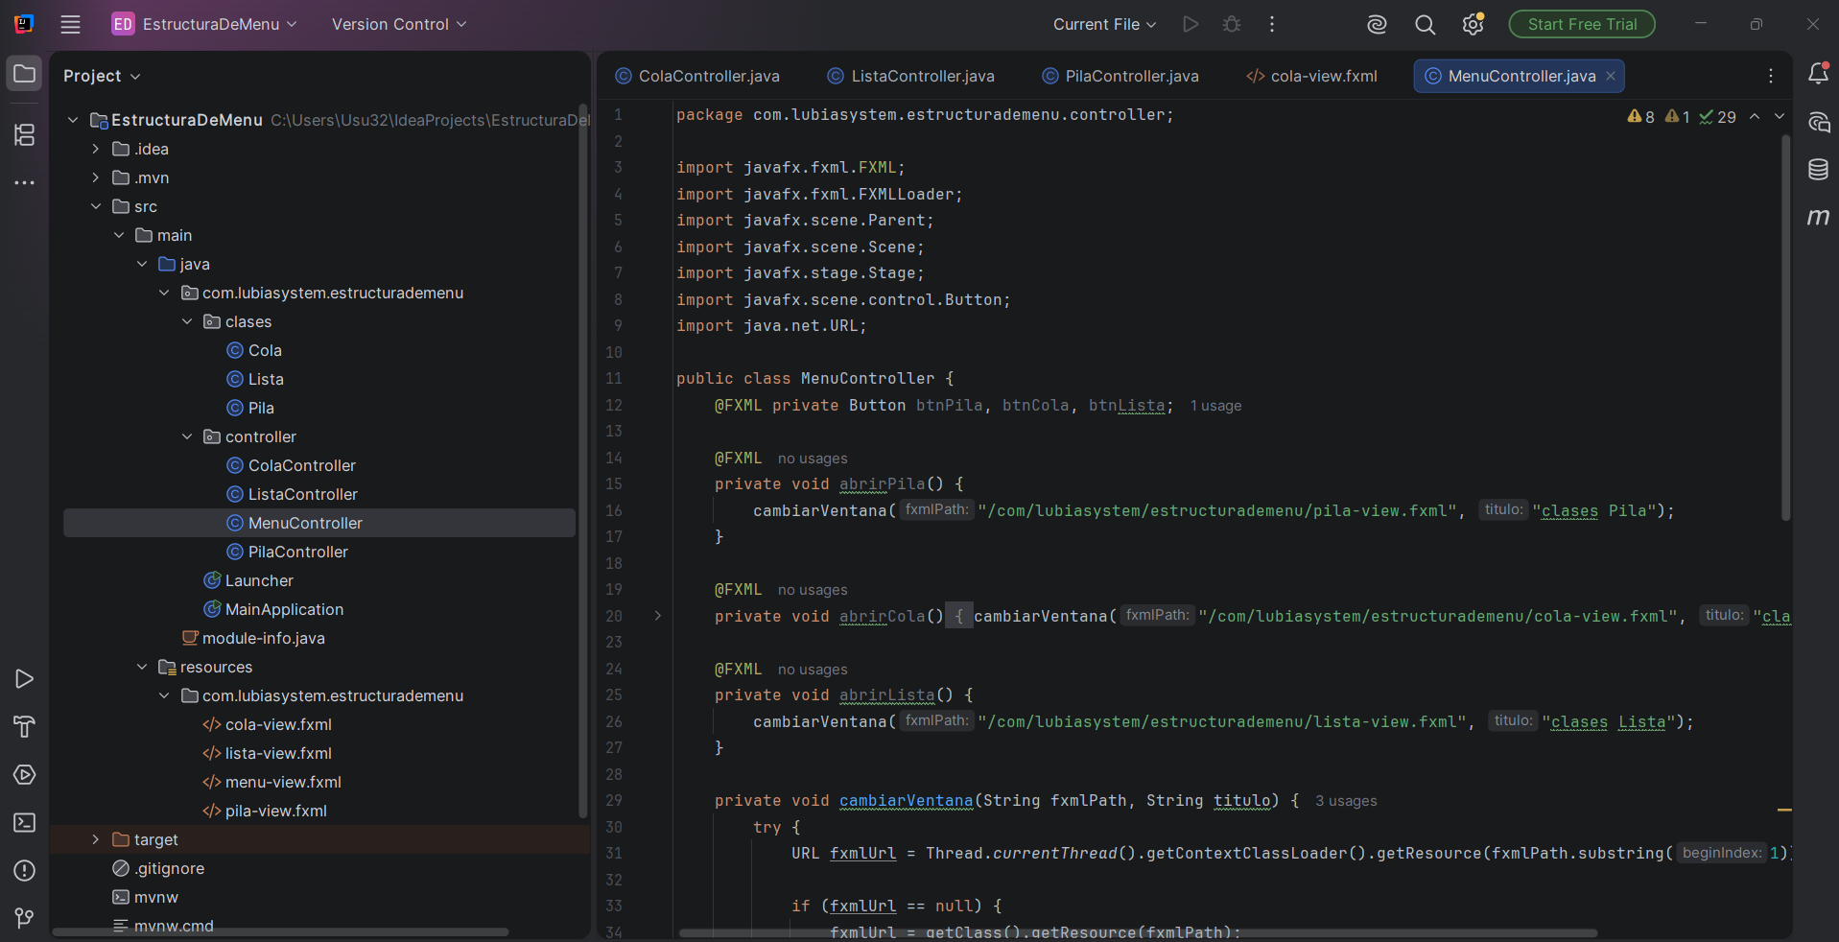
Menú controller
Declara la clase pública MenuController, que controlará la pantalla del menú principal.
Importan las clases esenciales de JavaFX necesarias para manejar las etiquetas.
Define el paquete organizativo donde se encuentra guardado este archivo de control.
Declara y vincula los tres botones de la interfaz gráfica que el usuario usará para elegir qué estructura abrir.
Declara un método privado y dinámico que recibe la ruta del archivo FXML y el título que tendrá la nueva ventana a abrir.
Método que se ejecuta al presionar el botón de pilas y así con las demás. Llama a la función interna para cargar la interfaz

Slide 13
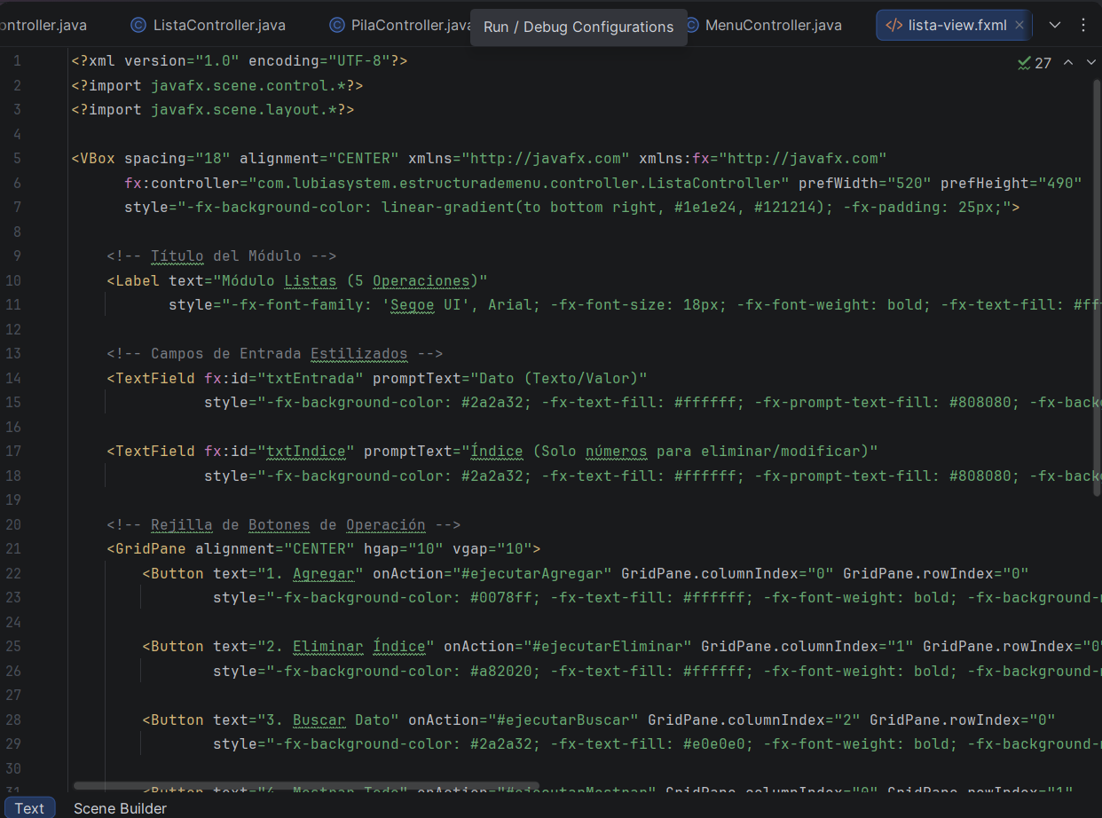
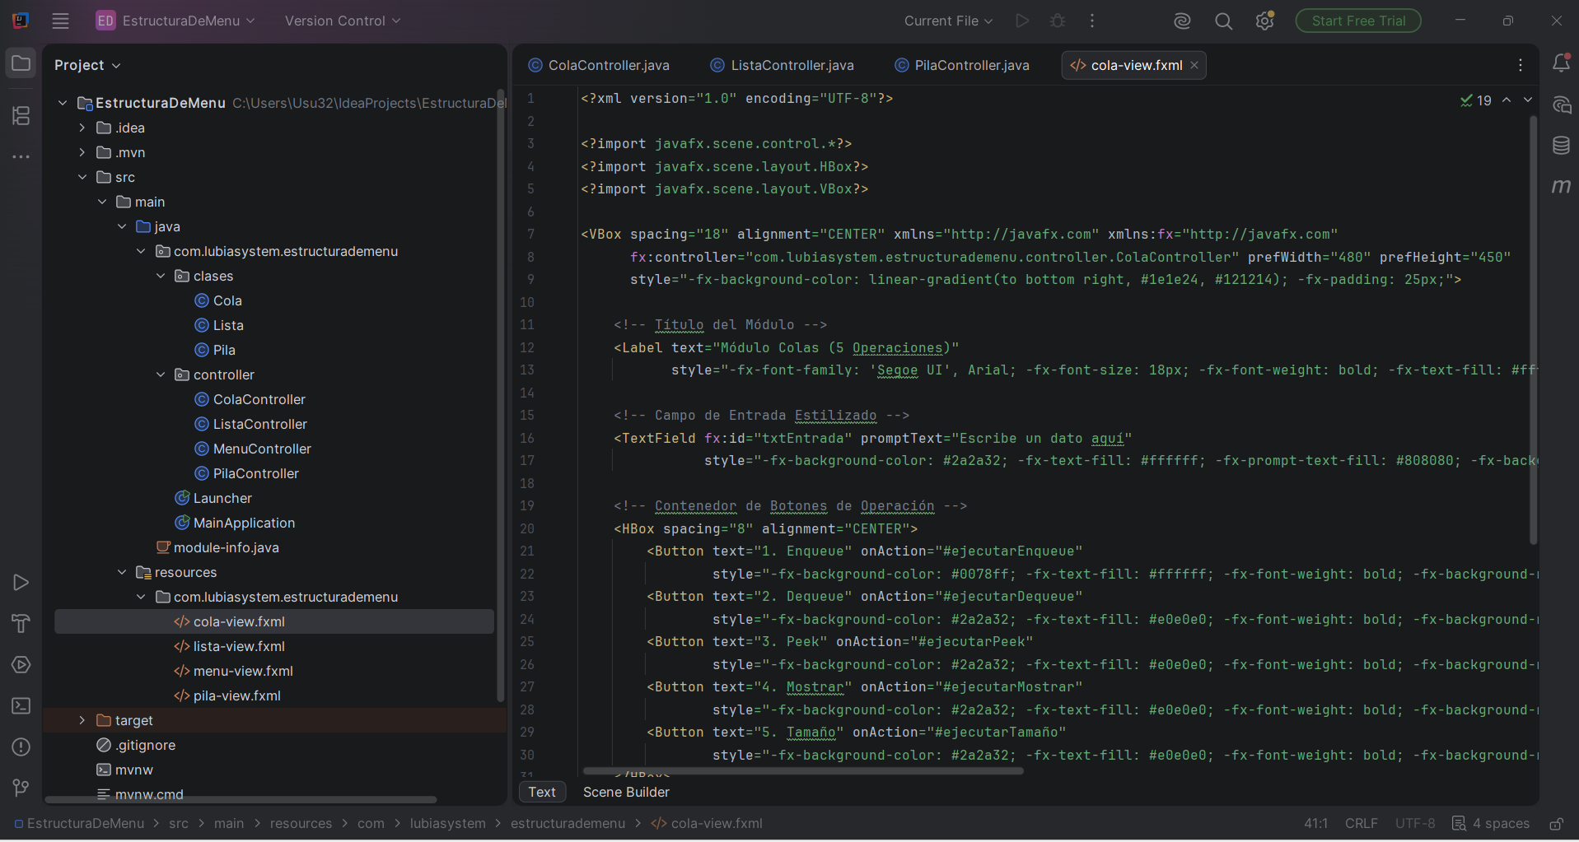
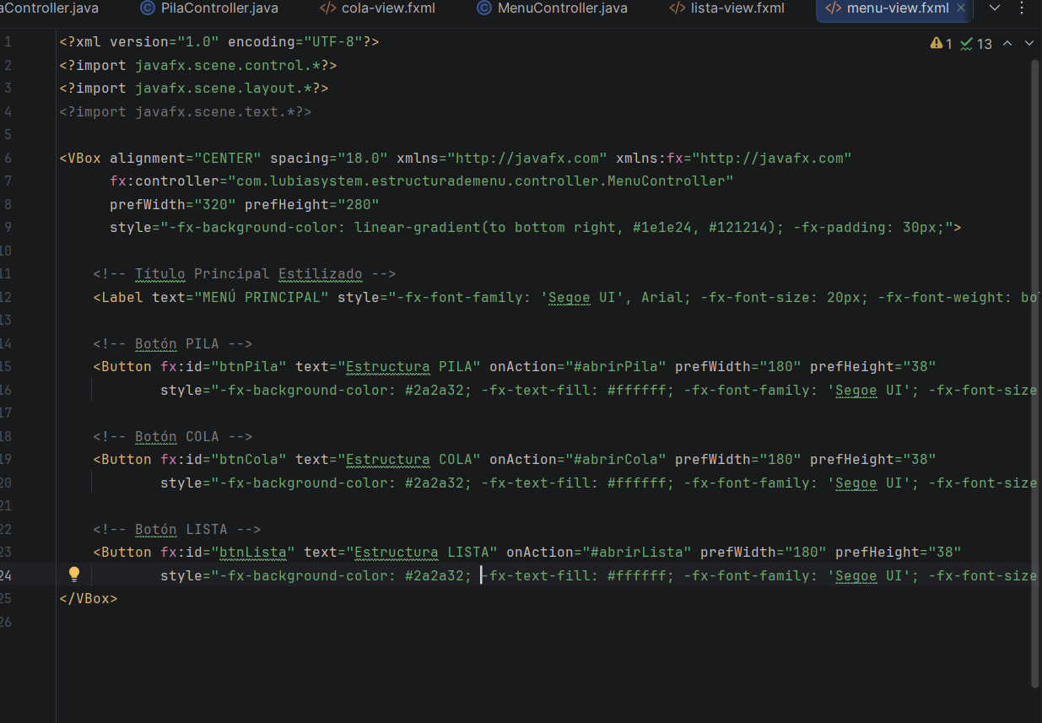
Cola-view.fxml
Define la interfaz gráfica del módulo de Colas utilizando XML y JavaFX para estructurar y dar estilo a la pantalla. Su objetivo principal es construir un diseño visual moderno que permita al usuario interactuar de manera intuitiva con las operaciones de la estructura de datos.
Lista
Indica que es un archivo XML estándar con codificación de texto.
Menu

Slide 14
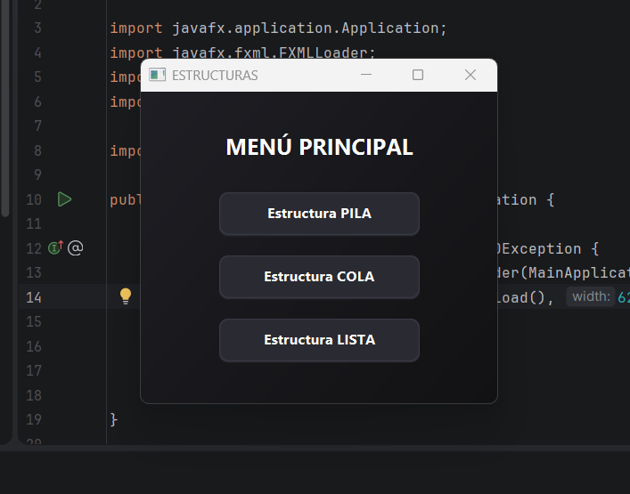
Ejecución
Y así es como se ejecuta esta es la ventana principal en donde se dan a conocer las tres opciones.

Slide 15
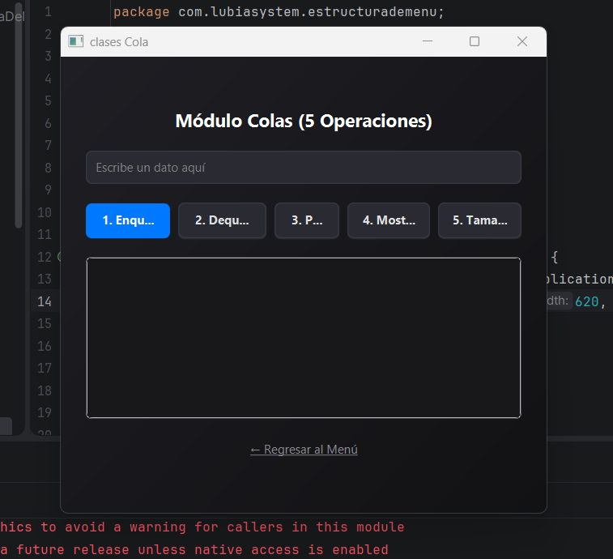
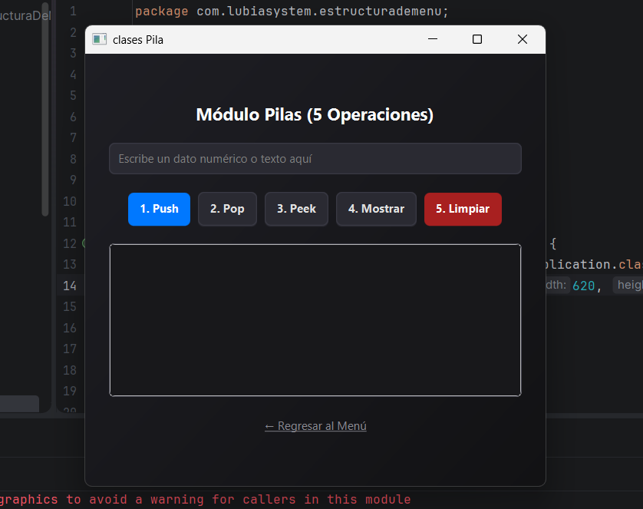
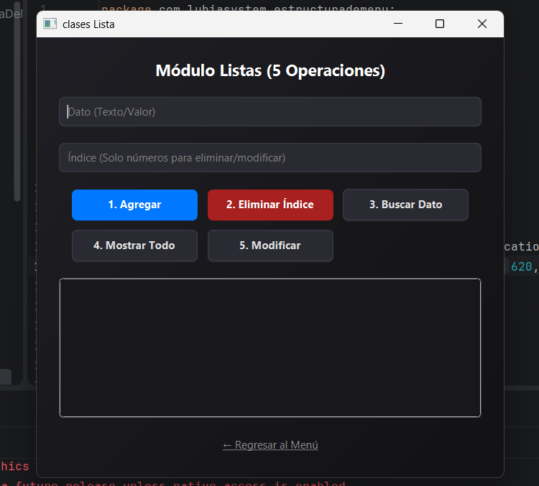
Pila
LISTA
COLA

Slide 16
Conclusión
La realización de esta práctica demostró de manera clara que una arquitectura de software bien organizada es fundamental para el éxito de cualquier proyecto. Al separar el programa de forma modular en carpetas de Clases, Controllers y Views, se logró un código limpio, legible y escalable, facilitando la conexión de la lógica de las pilas, colas y listas con la interfaz visual creada en JavaFX y Scene Builder. la ejecución confirmaron que cada botón del menú principal responde de forma correcta y eficiente a los eventos programados.

Slide 17
Anexo
Proporciono el link de mi repositorio de Git Hub donde se encuentran todas mis actividades, en donde el ingeniero Mingo nos enseñó ciertos temas en la materia de est. De Datos:

